Slide 1
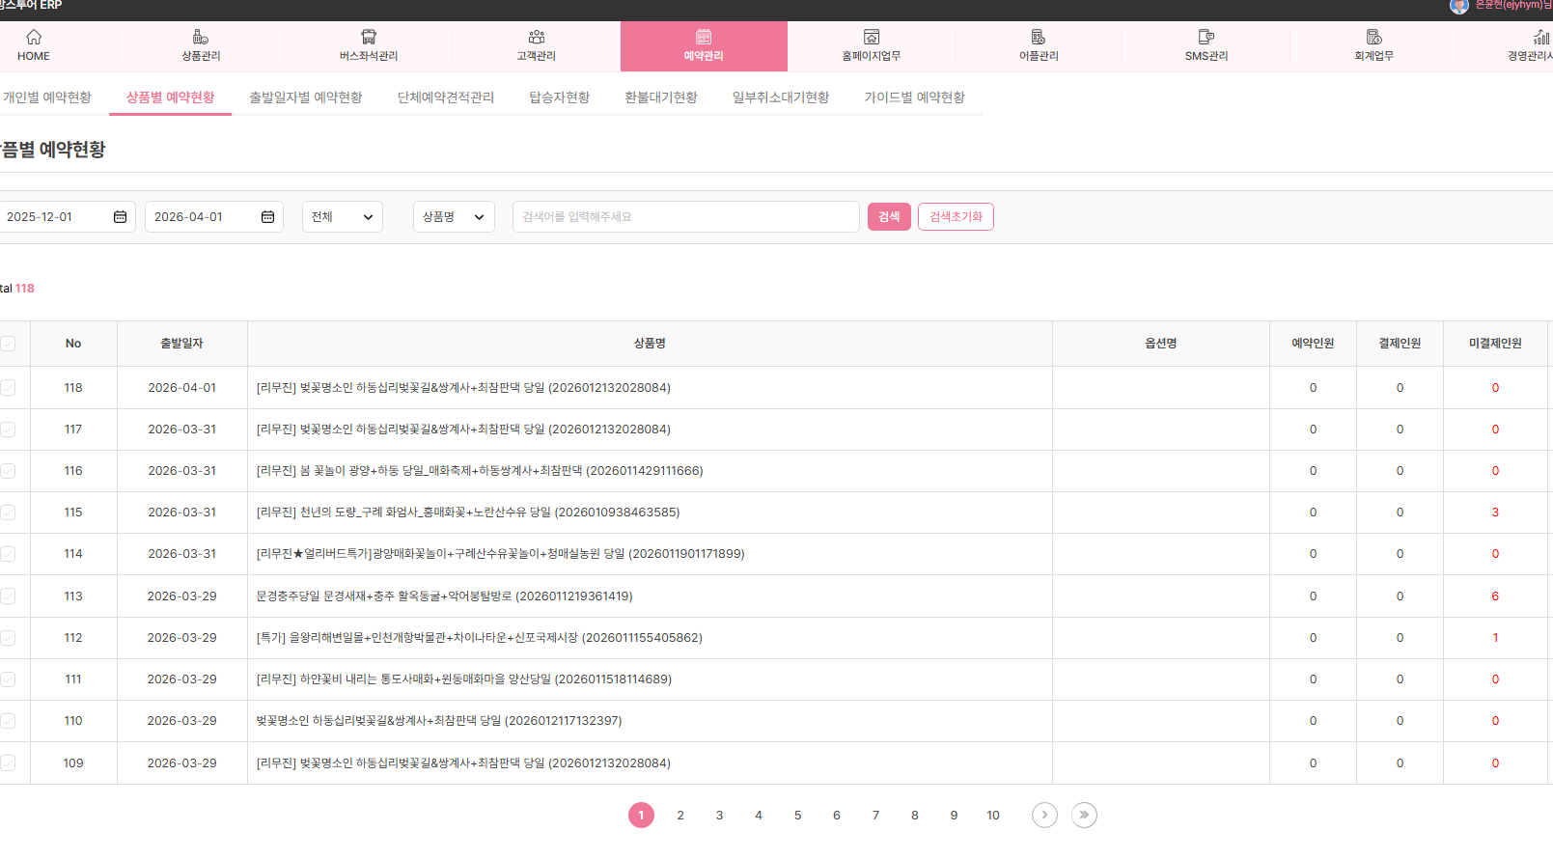
ERP > 예약화면>상품별예약현황
검수자 :어지영 검수날짜 : 2026.2.1
1. 검색조건 :예약인원이 있는 출발일자만 검색되어야 한다
2. 검색 항목에서 담당자 조회시 err 발생
➔ 1, 2항목은 전 erp 실현되는 기능임
처리완료

Slide 2
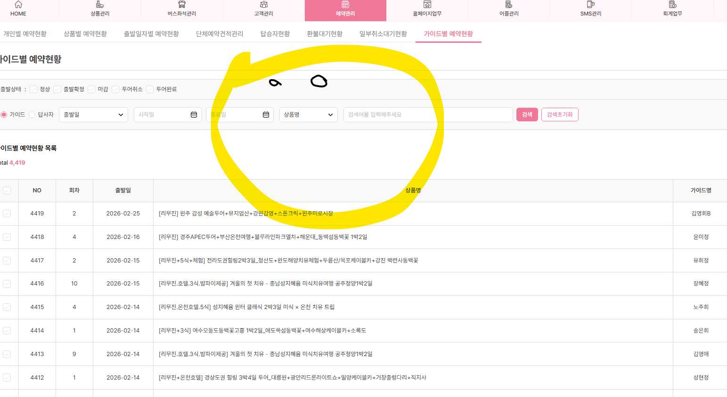
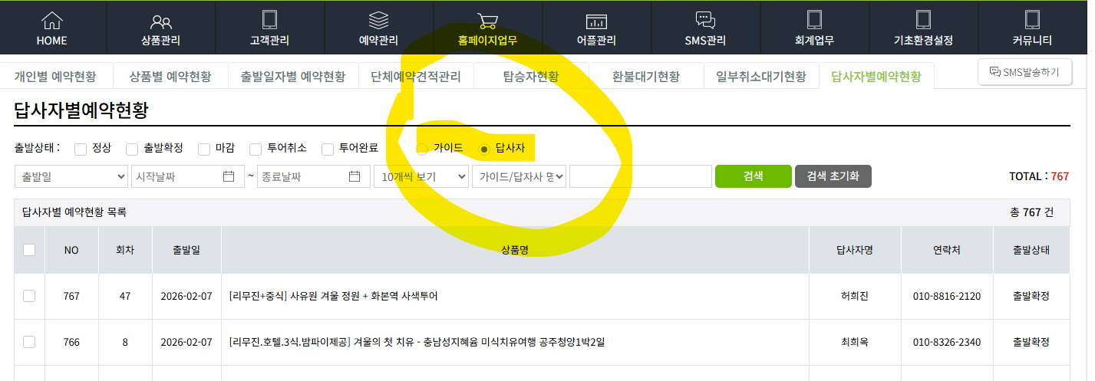
ERP > 예약화면>가이드별예약현황
http://erp.elegancetour.co.kr/niabbs5/erp.php?inc=menu040/sub4_guide_yeyag_list
검수자 :어지영 검수날짜 : 2026.2.1
1. 전 erp에서는 가이드, 인솔자 구분하여 구분조회가 되어있음
새로운 erp는 가이드/답사자 합쳐서 조회가 되어 있음
➔ 전 erp 기능대로 수정요망
처리완료

